Slide 1
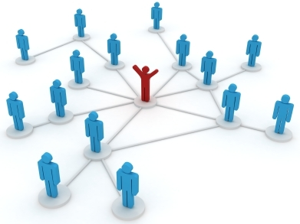
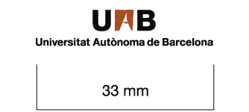
VALENCIA 2018
Red de Innovación Docente en Farmacología
M Victòria Clos

Slide 2
PRÁCTICAS
UV, UM
FLIPPED
CLASS
UAB, UFV
ABP
UCM, US, UB
PUBLICACIÓN
ARTÍCULOS
UCH-CEU
AULA
VIRTUAL
UCM
BLOGS
UG
VALENCIA 2018
Red de Innovación Docente en Farmacología
TURNINGPOINT
US

Slide 3


CLASS
PEER
FLIPPED
INSTRUCTION
INSTRUCCION
CLASE
ENTRE PARES
INVERSA
La adquisición de la información tiene lugar fuera del aula mientras que la asimilación de dicha información se desarrolla dentro del aula.
Discusión en el aula entre estudiantes sobre los conceptos aprendidos previamente y planteados en el aula.
Professor Mazur, Harvard
Notes:
Mi primer contacto con este método fue de forma intuïtiva en un seminario sobre la UNM, en el que los alumnos, a través de un tutorial tenian que prepararse el tema basándose en un guión que les proporcionava. Ignorava que a esto se le llamaba flipped class. Una vez en el seminario les hacia trabajar en parejas por que siempre he pensado que explicar y discutir un concepto con alguien es la mejor manera de aprender. Al cabo de los años aprendí que a esto se le llamaba flipped class y Peer instruction.
Podemos encontrar distintes definicions sobre Flipped Class y por ello he preferido plasmar la acción más que el concepto. Es decir se trata de un tipo de actividad docente en donde el estudiante adquiere ...............
Basándonos en esto, uno ya intuye que esta actividad puede orientarse de distintes maneres y por lo tanto que la imaginación de cada uno puede conducirle a actividades distintes basades en el mismo concepto.

Slide 4
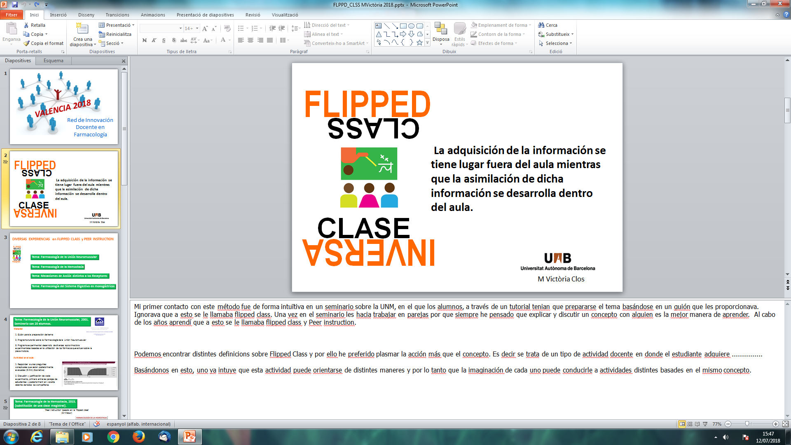
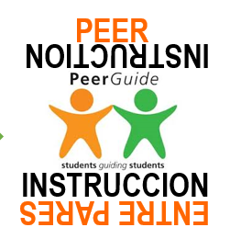
Tema: Farmacología de la Unión Neuromuscular
Tema: Farmacología de la Hemostasia
Tema: Mecanismes de Acción distintos a los Receptores
Tema: Farmacología del Sistema Digestivo en monogástricos

Slide 5

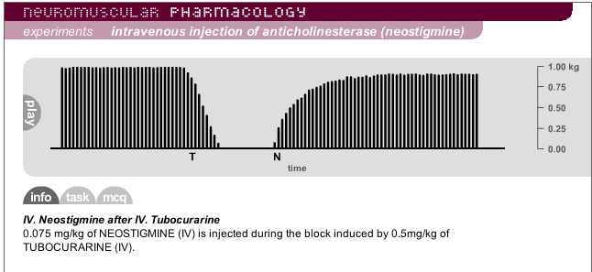
Tema: Farmacología de la Unión Neuromuscular, 2001/2.
Seminario con 20 alumnos, 2 h.
Material:
1. Guión para la preparación del tema
2. Programa tutorial sobre la Farmacología de la Unión Neuromuscular
Actividad en el aula:
1. Responder a unas preguntes conceptuales que seran posteriormente evaluadas (5 min) (Socrative).
2. Organización en parejas. Discusión y justificación de cada experimento entre parejas de estudiantes y posteriorment delante de todos los compañeros.
3. Programa experimental: desarrollo de diversas aproximacions experimentales basadas en la utilización de los fármacos que actuan sobre la placa motora.

Slide 6
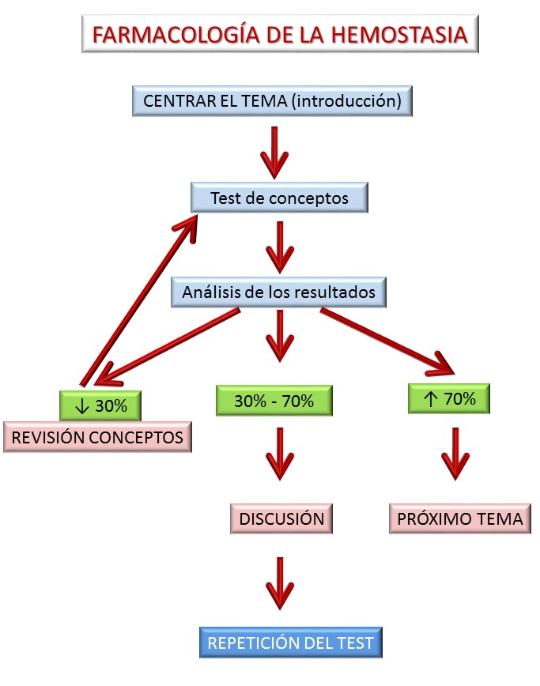
Tema: Farmacología de la Hemostasia, 2015, 2016. (substitución clase magistral, 50 min).
Material y organización previa:
Guión detallado para la preparación del tema (bibliografía).
Trabajo en grupo (2-3 alumnos)
Actividad en el aula:
Esquema según Dr Mazur, Harvard. Test (socrative)
1er intento,
FRACASO
ABSOLUTO
Segundo intento, faltó un poco de tiempo. Demasiadas preguntas en 50 min. La gestión del tiempo es el aprendizaje que realiza el profesor.
Notes:
El Trabajo era en grupo dado que utilizabamos por primera vez el programa socrative con conexión a internet a través del mobil y la red inalámbrica de la Facultad no era muy potente por lo que no era possible realizarlo de forma individual.

Slide 7
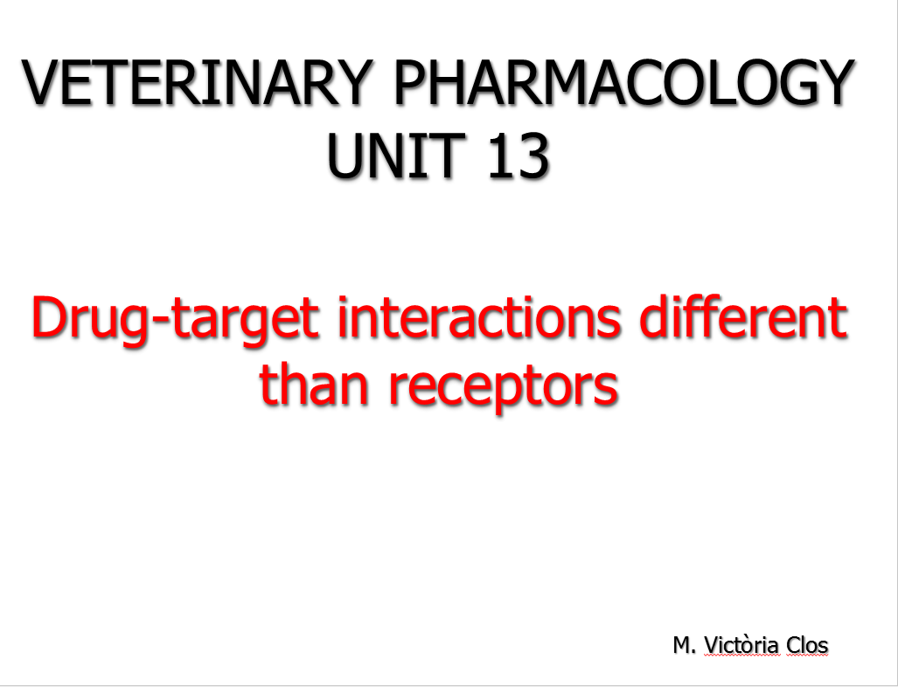
Tema: Mecanismos de Acción distintos a los Receptores, 2017
(substitución de una clase magistral, 50 min).
Material y organización previa:
Visualización previa de un vídeo resumen de distintos mecanismes de acción y ejemplos con fármacos (5 minutos).
Organización de los alumnos en grupo (3-4).
Descripción del mecanismo de acción de un fármaco y elaboración de una pequeña reseña (4-5 líneas).
Actividad en el aula:
Presentación sintètica (2 min) en clase de los ejemplos preparados por los alumnos.
Actividad posterior al aula:
Elaboración y seleccion por parte del profesor un documento en pdf sobre una selección de los distintos ejemplos presentados por los alumnos que incluya todos los mecanismos no relacionados con receptores. Este material es objeto de evaluación para el examen.
Notes:
En realidad son mas de 2 minutos por que son lentos tardan en organizarse …….. Para el próximo curso les dire que me manden las presentaciones (2 pantallas por presentación) unos días antes de la clase.
IMPORTANTE: que busquen fármacos que conozcan o que les suenen.

Slide 8
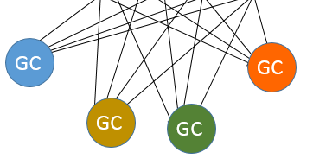
Tema: Farmacología del Sistema Digestivo en monogástricos.
(substitución magistral, 50 min), 2018.
Material y organización previa:
Hoja de instrucciones sobre el desarrollo de la clase y bibliografía con 15 días de antelación.
Ídice muy detallado del tema.
División del tema en 4 partes (P).
Grupo equitativo de alumnos para cada parte.
P1
nºE
P2
nºE
P3
nºE
P4
nºE
Actividad en el aula:
Formación de grupos de trabajo.
Organización del grupo y responsabilidades.
Responder a 2 tests de conocimientos con 1 ó 2 respuestas correctas.
Discusión y resolución de dudas entre test y al final de la actividad.
Reflexión
Tiempo, interés, participación, discusión satisfactorios. No he valorado el aprendizaje. Había pocos estudiantes en classe.
Notes:
Es importante entregar un buen índice de lo que tienen que hacer. El comentario por parte del estudiante siempre es el mismo, “pero que es lo que entra para el examen”. No tienen claro lo que tienen que estudiar, es por esto que es necesario un índice muy detallado.
Al empezar la clase se organizan los grupos de acuerdo con las instrucciones que tienen. Se les recomienda que se organicen entre ellos de forma eficiente para una mejor gestión de las respuestas, es decir que cada experto se responsabilice de la parte del tema que ha preparado.
El cuestionario: Preguntas de cuatro opciones que pueden tener 1 o 2 respuestas correctas, sólo correctas. Las preguntas salen en orden aleatorio, es decir cada grupo tiene las preguntas en un orden diferente y las opciones de cada pregunta están aleatorizadas. Además pueden moverse dentro del test para repasar las respuestas.
De acuerdo con el funcionamiento de la plataforma SOCRATIVE, en la pantalla aparecen los grupos y su progresión en contestar las preguntas. Hay que advertir de que cuando la respuesta sale de color verde significaba que la han contestado correctamente, mientras que si sale de color rojo significaba que se han equivocado. Pero que no pueden tomar como referencia ni el número de pregunta ni la opción ya que lo que sale en pantalla no coincide ni con el número de pregunta ni con la opción que ellos han marcado, debido a la aleatoriedad. Es interesante hacerlo en estas condiciones ya que pueden revisar las respuestas para mirar donde se han equivocado, pero no saben en qué respuesta está el error ni en que opción, lo que les obliga a repasarlo todo.
Se les informa que hay dos tests, el primero de 8 preguntas y el segundo de 6 preguntas. En ambos tests deben responder la correcta y puede haber 1 o dos respuestas correctas.
Hasta aquí son unos 5-7 mins.
Comienza el primer test: 8 preguntas y tiempo un minuto y medio por pregunta. Por lo tanto, 12 minutos (les sobra tiempo, podría hacerse con 1 min por pregunta).
Una vez terminado se repasan las preguntas una a una por pantalla y en común para que puedan resolver dudas. En general implica un tiempo aproximado de 5-6 mins.
Comienza el segundo test: 6 preguntas y 9 minutos de tiempo. 5 mins o incluso menos de revisión.
Tiempo para preguntas y dudas en general y hacer un resumen general.

Slide 9
TEMPORIZACIÓN DE LAS ACTIVIDADES
0
1. Información general sobre la actividad, su gestión y premio al 1er grupo con 100% de respuestas correctas, 5-7 min.
2. Primer test: 8 preguntas, 12 min.
3. Repaso de preguntas una a una por pantalla y en común. Resolución de dudas, 5-6 mins.
25
4. Segundo test: 6 preguntas, 9 min.
5. Revisión 5 mins. (total 39 mins).
6. Tiempo para preguntas y dudas y resumen general.
50
min
Notes:
12 minutos les sobra tiempo, podría hacerse con 1 min por pregunta).
Quizas seria mejor hacer un resumen general (5 min) de todo el tema para centrarlos en la actividad

Slide 10
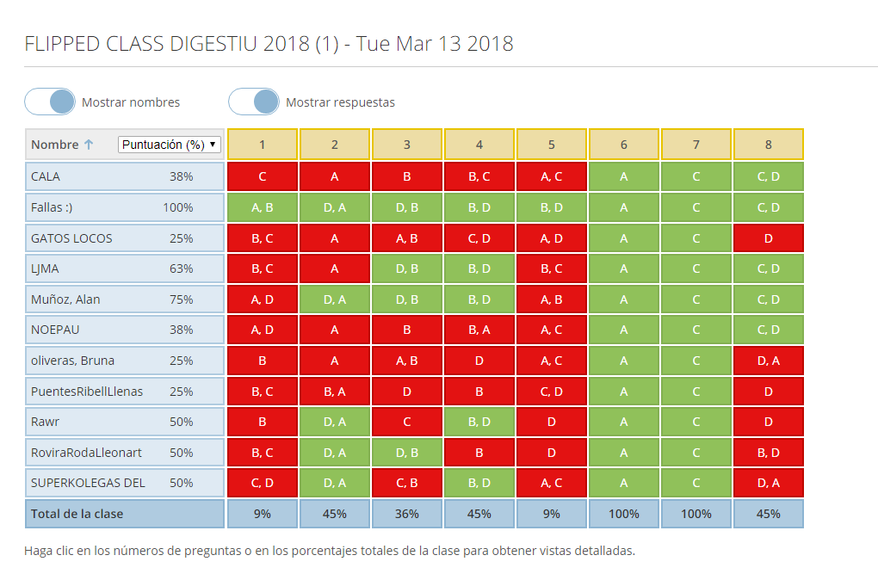
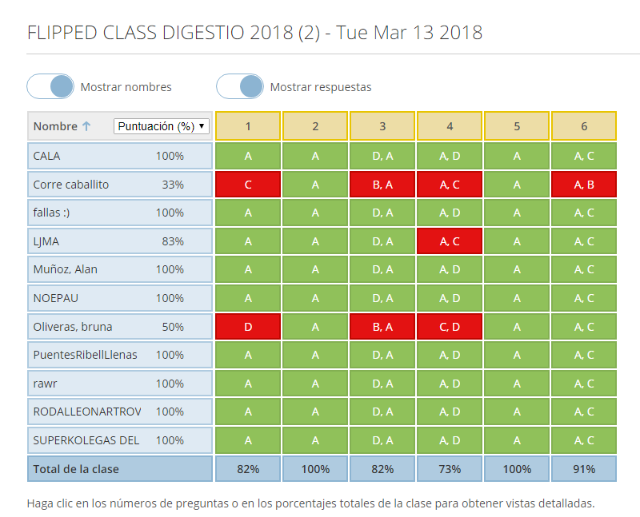
IMPORTANTE! para el profesor:
Entregar el Q con las preguntas y las opciones aleatorizadas.
IMPORTANTE! para los estudiantes:
Señalar en los apuntes los temas que salen en las preguntas.

Slide 11
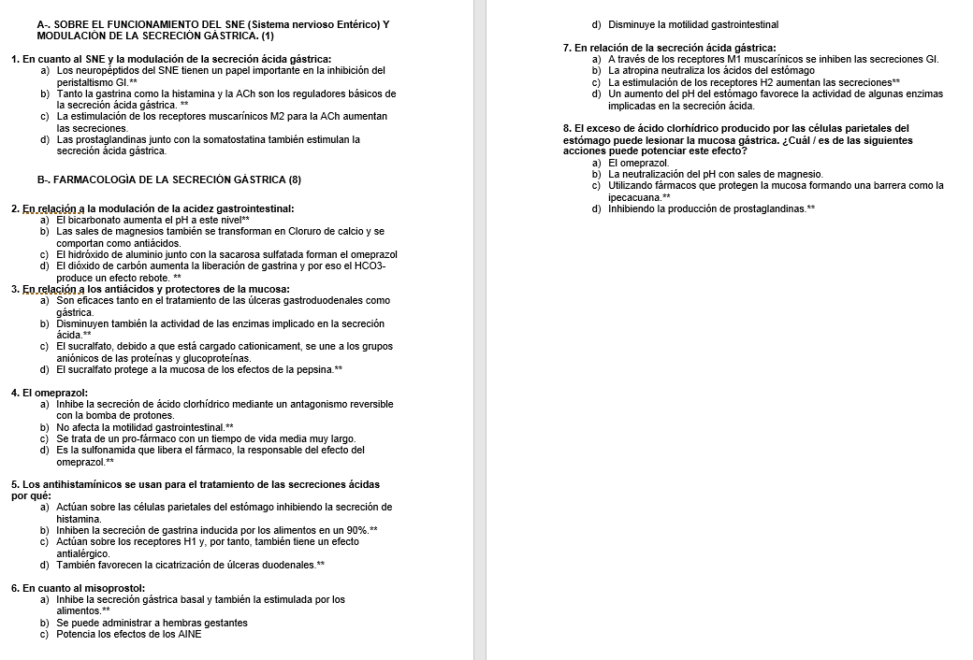

Slide 12
PRÁCTICAS
UV, UM
FLIPPED
CLASS
UAB, UFV
ABP
UCM, US, UB
PUBLICACIÓN
ARTÍCULOS
UCH-CEU
AULA
VIRTUAL
UCM
BLOGS
UG
VALENCIA 2018
GRACIAS
TURNINGPOINT
US

